Slide 1
Prometno povezivanje Europe
Priredio Marko Vladić

Slide 2
1. Kako se nazivaju najvažnije prometnice europskog cestovnog sustava?
A-ceste
C-ceste
E-ceste
G-ceste

Slide 3
TOČAN ODGOVOR!

Slide 4
NETOČAN ODGOVOR!

Slide 5
2. Koja je najprometnija europska luka?
Amsterdam
Hamburg
Marseille
Rotterdam

Slide 6
TOČAN ODGOVOR!

Slide 7
NETOČAN ODGOVOR!

Slide 8
3. Koji oblik prometa dobiva najveći uspon početkom 21. stoljeća?
Cestovni
Pomorski
Telekomunikacijski
Zračni

Slide 9
TOČAN ODGOVOR!

Slide 10
NETOČAN ODGOVOR!

Slide 11
4. Koji paneuropski koridor prolazi kroz Hrvatsku?
Va
Vc
IX

Slide 12
TOČAN ODGOVOR!

Slide 13
NETOČAN ODGOVOR!

Slide 14
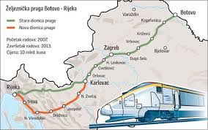
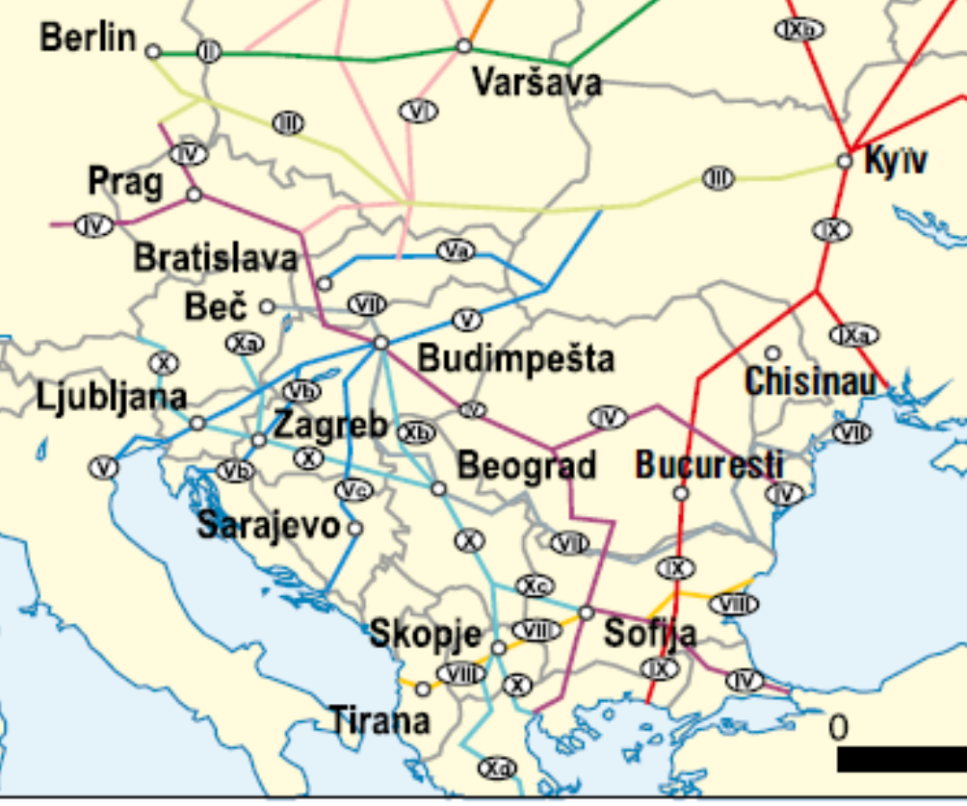
5. Koji europski koridor prikazuje slika desno gore?
Vb
Vc
X

Slide 15
TOČAN ODGOVOR!

Slide 16
NETOČAN ODGOVOR!

Slide 17

ČESTITAM!!!

